Slide 2
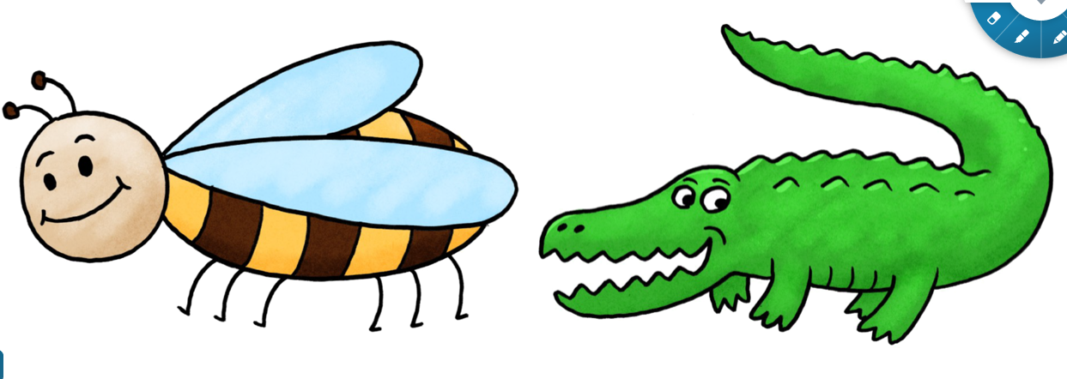
Les 109 Schaalaanduidingen interpreteren
Bekijk eerst het filmpje door te klikken. Daarna op de microfoon.
Filmpje

Slide 3
5:1
1:5

Slide 4
x5
Tekening
werkelijkheid
1
100
5 cm
1 100 1 100
500 cm
5 m
100
verkleind
1
100
x5
500 5

Slide 5
:4
Tekening
werkelijkheid
20
1
5 cm
0,25 cm
2,5 mm
20 1 20 1
20
Vergroot
20
1
:4
0,25 2,5

Slide 6
Voor de blauwe groep : wie wil kan alleen de oefeningen maken op p 46,47 en 48 ook vierkantjes
Groen volgt best nog verder mee.
STAP 1 Vul de schaal in op je schema in de eerste kolom.
STAP 2 zet er de maat bij in cm in de tweede kolom en daarna in een werkbare maat. (gebruik tabel in je werkschrift)
X 3
1
200 000
1 cm
200 000 cm
= 2 km
3 cm
6 km
STAP 3 : Nu is de gemeten afstand 3cm. Trek pijlen en vul de tabel aan. Antwoord met een goeie zin. Klik nadien voor het antwoord.
X 3
De afstand tussen Linden en Leuven is in werkelijkheid 6 kilometer.

Slide 7
7x 8 km 56
Instructie 1
Instructie 2
Instructie 3
Vanaf nu ga je zelfstandig aan de slag :
2 c,3 a, 4a, 4 b
Daarna alles verbeteren met de correctiesleutel.
Oefening 5 niet maken.
1 800 000
1 cm 1cm 1
8 km 800 000 cm 800 000

